Slide 1
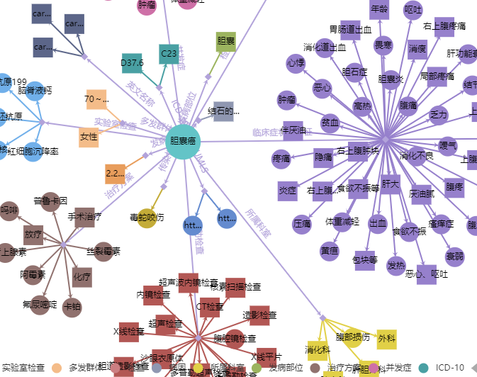
中国医学知识图谱搜胆囊癌

Slide 2
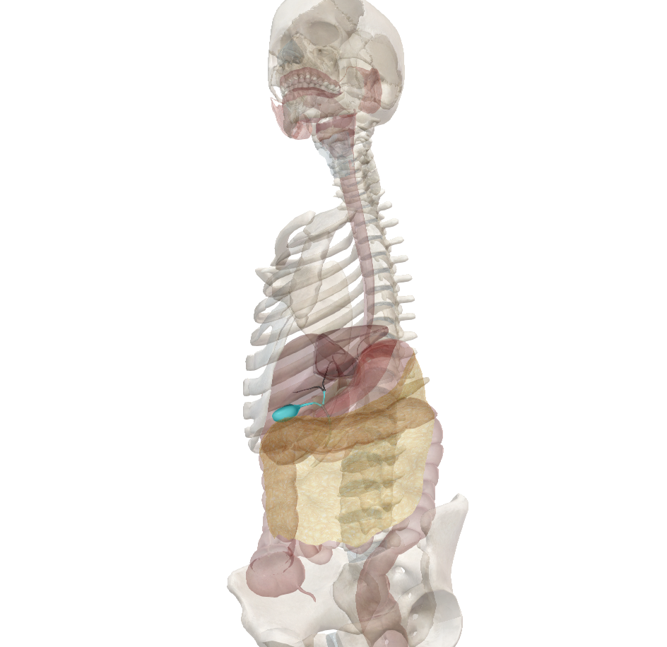
胆囊在消化系统中的位置

Slide 3
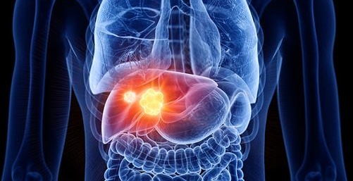
胆囊癌早发现早诊断早治疗

Slide 4
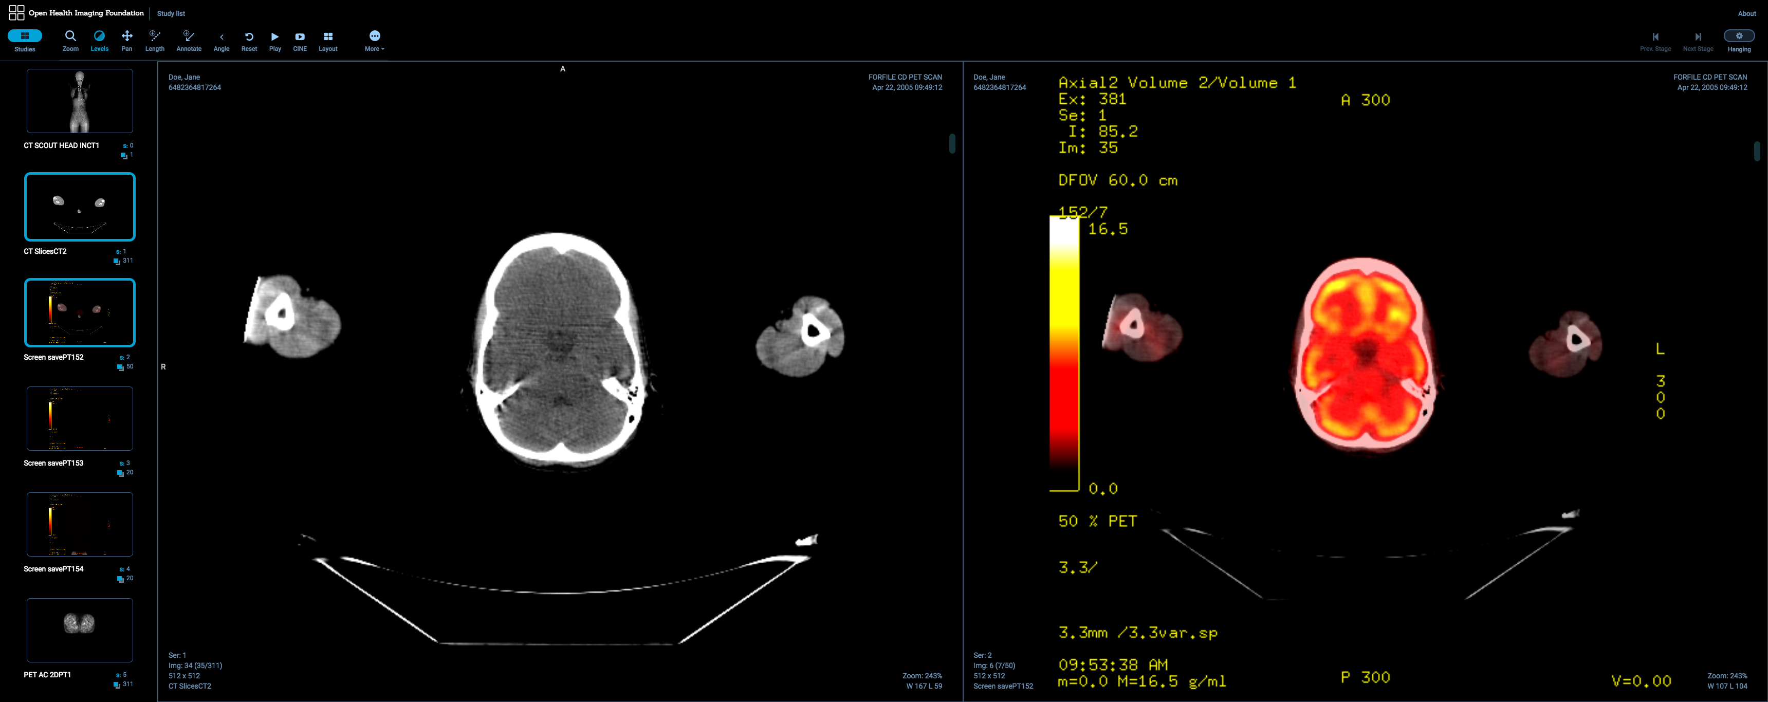
医学影像标注||辅助决策支持||医生沉浸式练习

Slide 5
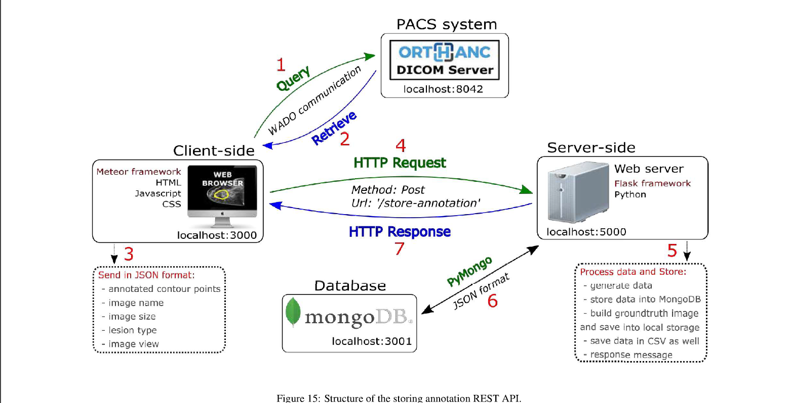
Sys structure

Slide 6
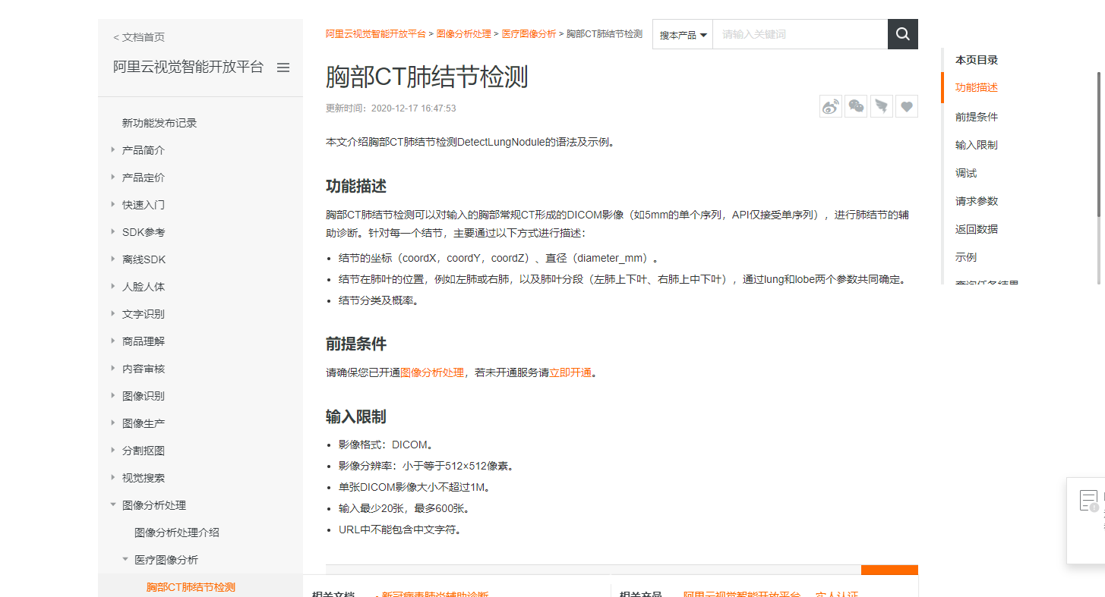
阿里医学图像处理开放API

Slide 7
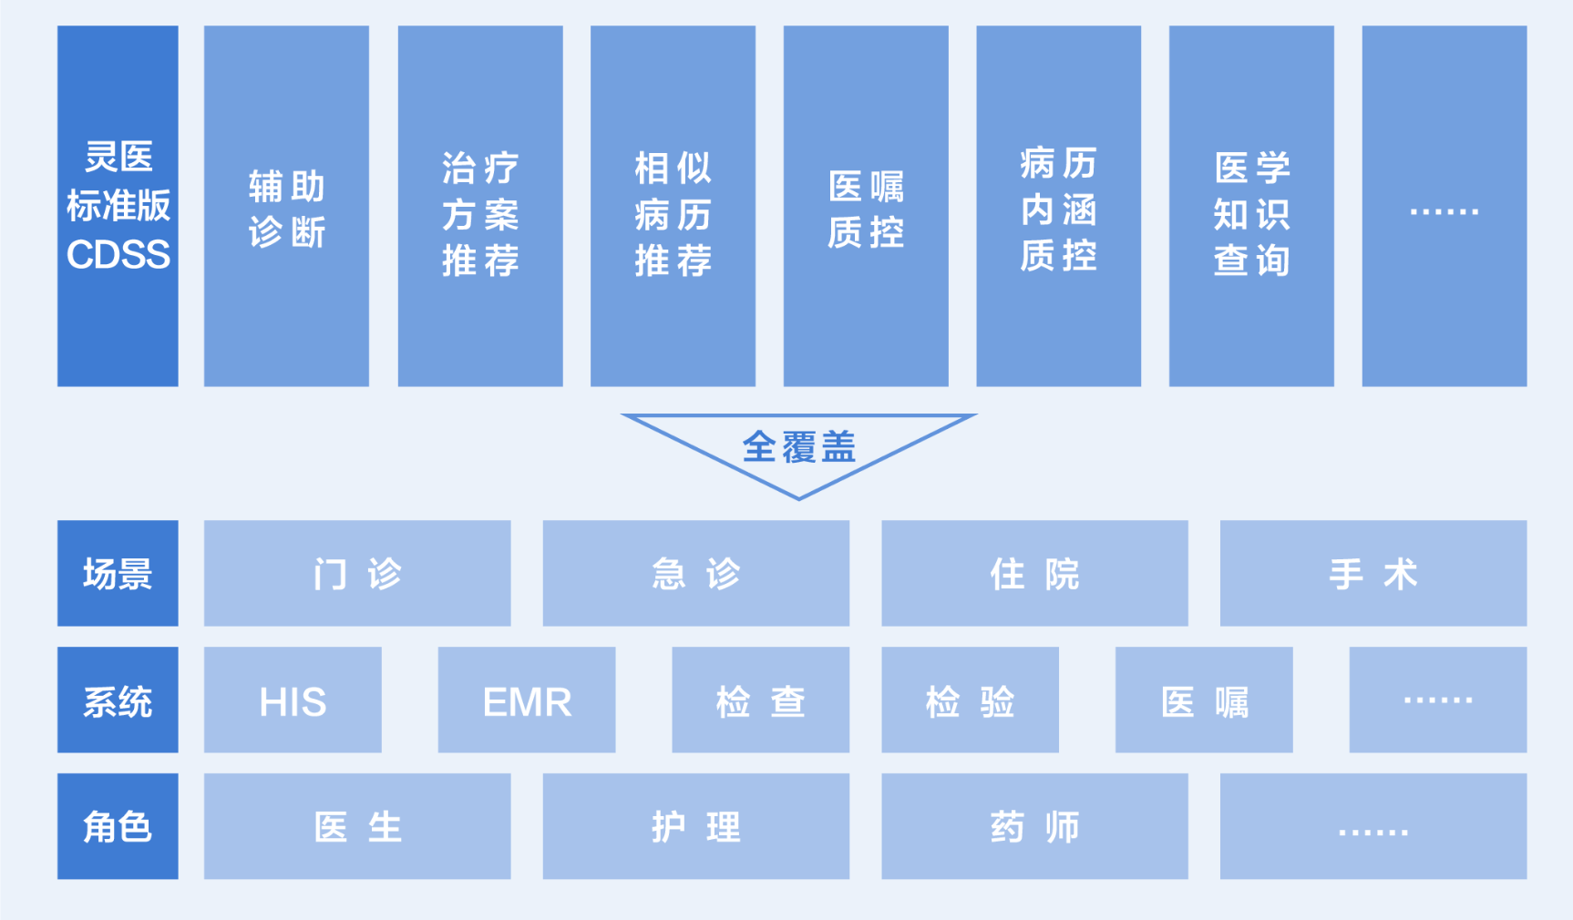
百度灵医智惠系统

Slide 8
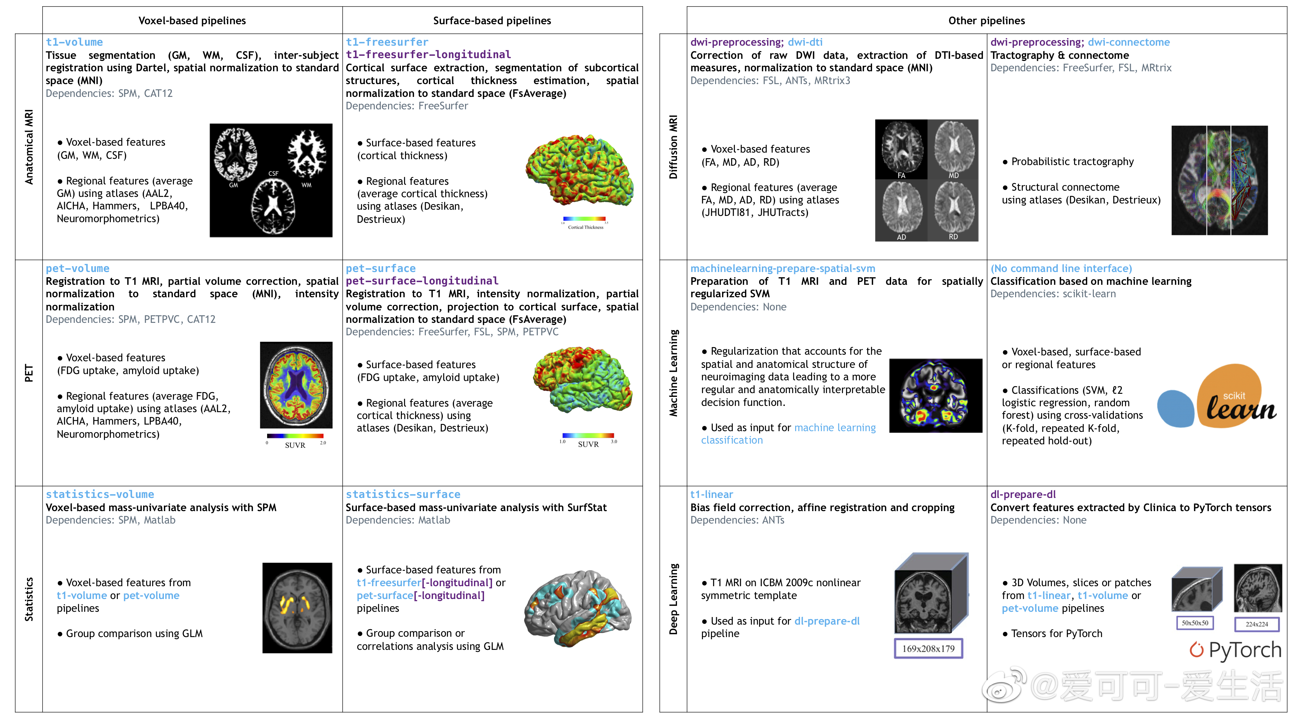
Clinica

Slide 9
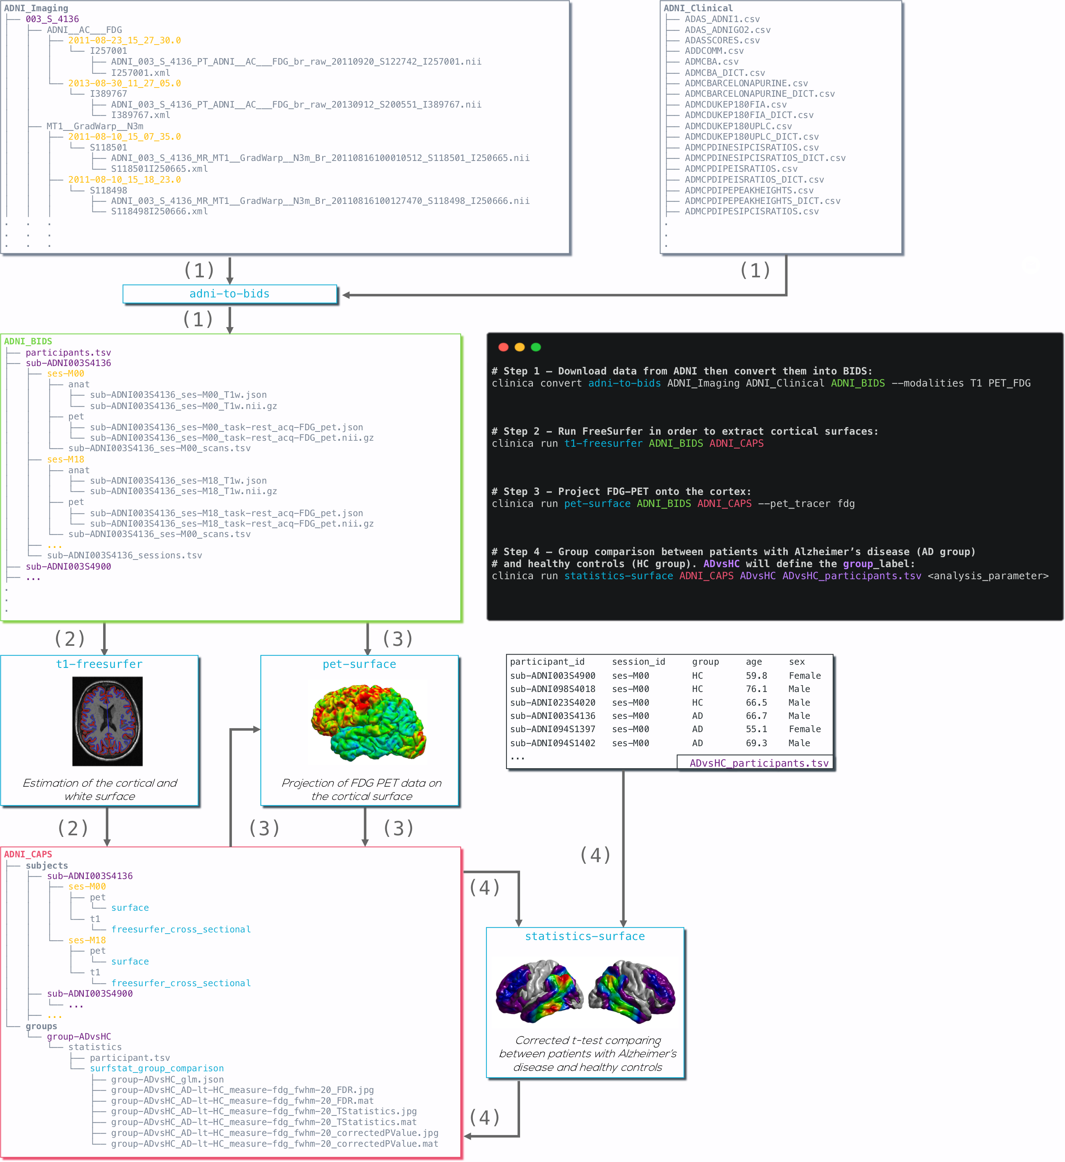
对阿尔茨海默病患者和健康对照组之间投射在皮层表面的FDG PET数据进行组比较时涉及的临床管线图
Clinica

Slide 10
全科CDSS系统框架

Slide 11

临床决策支持系统，即CDSS（Clinical Decision Support System, CDSS），一般指凡能对临床决策提供支持的计算机系统，这个系统充分运用可供利用的、合适的计算机技术，针对半结构化或非结构化医学问题，通过人机交互方式改善和提高决策效率的系统。

Slide 12



ideas
Easy?

Slide 13
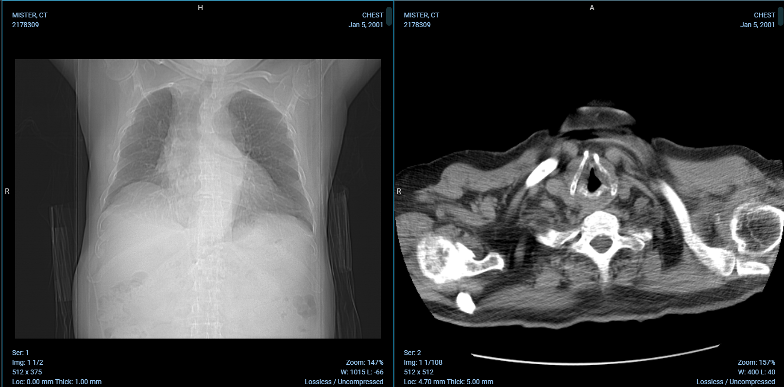
Grow up team

Slide 14
感谢观看

